Slide 1
„Internetes tartalmak archiválása” tanfolyam
5. Az internetes tartalmak archiválásának egyéb módszerei
5.3 Online platformokon tárolt digitális tartalom archiválása
Készítette: Drótos László
Utoljára frissítve: 2024. szeptember 8.
https://webarchivum.oszk.hu
webarchivum@oszk.hu
1
Notes:
A clipart képek forrása: https://commons.wikimedia.org/wiki/Category:Illustrations_released_by_digitalbevaring.dk

Slide 2
A felhőszolgáltatásokból való exportálás
Okok:
„privacy check” (mi mindent osztottunk meg és mi mindent tud rólunk a szolgáltató?)
biztonsági mentés (feltört fiók, elveszett jelszó, törölt tartalom, tárhelysérülés, elérhetetlen szerver)
más rendszerbe való átköltözés (szolgáltatóváltás vagy alternatíva kipróbálása)
digitális hagyaték megőrzése (elhunyt hozzátartozó vagy megszűnt szolgáltatás)
közgyűjteményi archívumba való beküldés (önkéntes alapon vagy felkérésre)
Előnyök:
offline használható, platformfüggetlen adatcsomag (többé-kevésbé „szabványos”)
a csomag tartalma összeválogatható (fájltípusok, interakciók, kapcsolatok, időszakok)
Hátrányok:
nem menthető ki minden (mások megosztott tartalmai és interakciói, technikai metaadatok)
nagyon sokáig kell várni, amíg elkészül az export és nem lehet korlátlanul igénybe venni
„egzotikus” formátumok (MBOX, JSON, XML, VCF, CSV, TAR), sokszor megjelenítők nélkül
ha van is megjelenítő, az nem hasonlít az eredeti felületre és kontextus nélküli
https://webarchivum.oszk.hu
webarchivum@oszk.hu
2
Notes:
https://commons.wikimedia.org/wiki/Category:Illustrations_released_by_digitalbevaring.dk

Slide 3
Google szolgáltatások mentései
a névjegyek külön is exportálhatók (vCard, Google és Outlook CSV formátumok)
Google Takeout (egyetlen integrált exportáló felület minden Google szolgáltatáshoz)
Google profil és tevékenység, Chrome beállítások, Android-os eszközök adatai …
Gmail, Contacts, Meet, Drive, Photos, Calendar, Blogger, News, YouTube, Play …
alapesetben minden ki van jelölve (a naplóhozzáférési tevékenységek kivételével)
megnézhetők a kimeneti formátumok és azok tartalma
egyes szolgáltatásoknál az adatok köre is beállítható
letöltési link e-mailben vagy felhőbe (Drive, Dropbox, OneDrive)
ütemezés (kéthavonta), .zip vagy .tgz csomag, max. fájlméret
böngészőfelület a csomag tartalmához (részletes magyarázatokkal)
HTML, JSON, CSV, TXT, MBOX, ICS, VCF stb. formátumok
csak a böngészőben megnyitható formátumú fájlokra van link

Slide 4
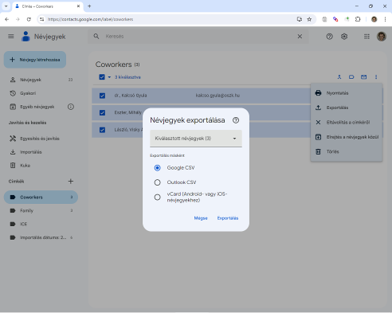
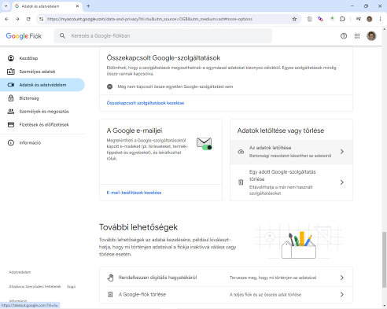
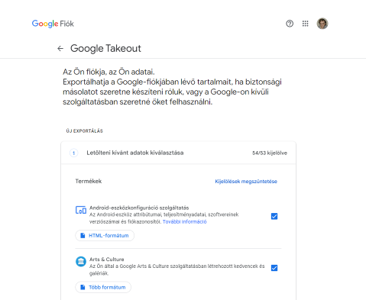
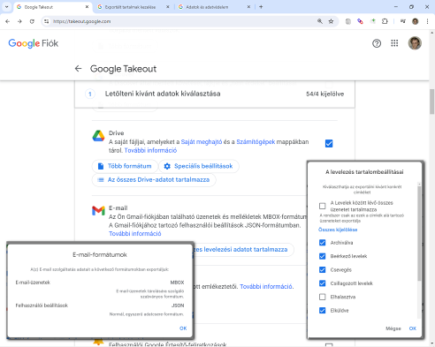
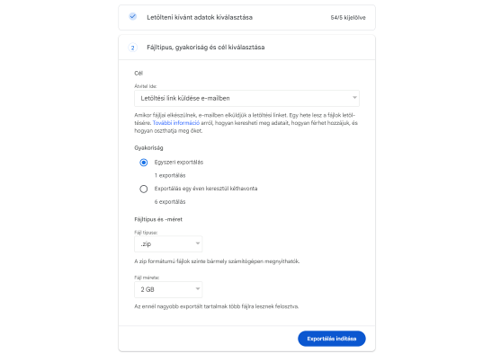
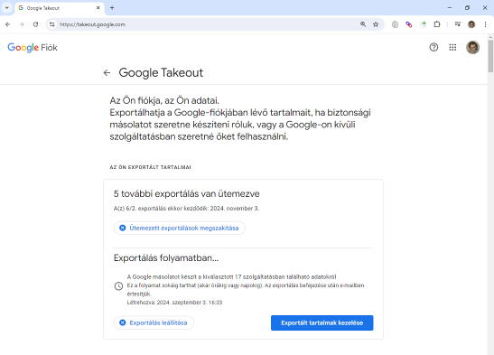
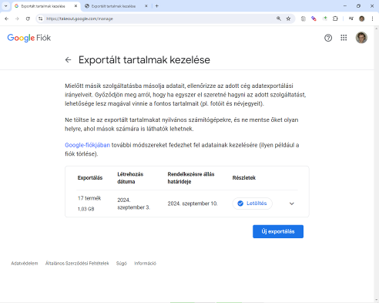
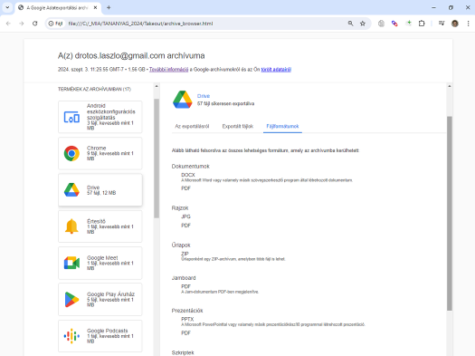
Google szolgáltatások mentéseinek képernyőfotói
Partnerlista exportálása a contacts.google.com oldalról
Adatok letöltésének lehetősége a Google-fiók kezelőfelületén
Exportálandó adatok körének kiválasztása a Google Takeout-ban
A formátumokra vonatkozó tájékoztatás és a szűkítési opciók
Célhely, fájltípus, méret és mentési gyakoriság beállítása
Folyamatban levő és ütemezett exportálások státusza
Elkészült export csomag (1 GB kb. 4 óra alatt)
Böngészőfelület a csomag tartalmához

Slide 5
Meta szolgáltatások mentései
Facebook és Instagram
a Fiókközpontban a Facebook (+Messenger) és az Instagram (+Threads) egy helyen kezelhető
alapesetben semmi nincs kijelölve és nem látszik minden opció
a tevékenységnapló külön csomagban kérhető (a nagy mérete miatt)
HTML vagy JSON formátum ZIP csomagban (e-mail értesítés)
a dátumtartomány és a médiafájlok minősége beállítható
Messenger
biztonságos tárolás letöltése (végpontok közti titkosítás esetén)
JSON és média fájlok ZIP csomagban
WhatsApp
letöltés csak mobilról és csak csevegésenként (max. 100 ezer üzenet)
TXT és média fájlok ZIP csomagban (megosztási lehetőség)
ütemezett biztonsági mentés Google Drive-ra

Slide 6
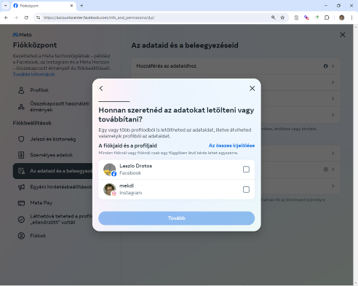
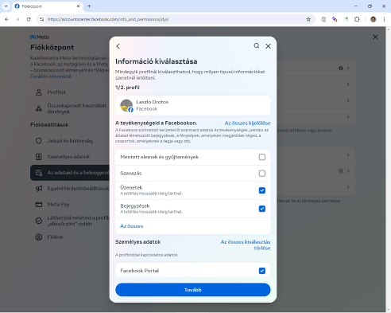
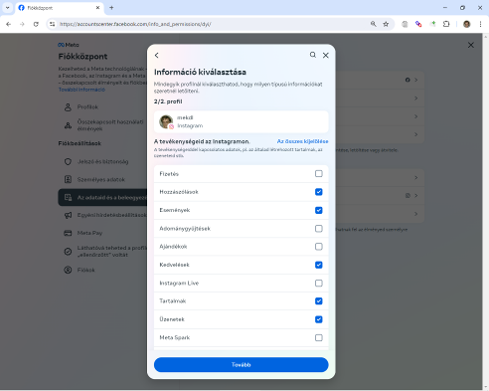
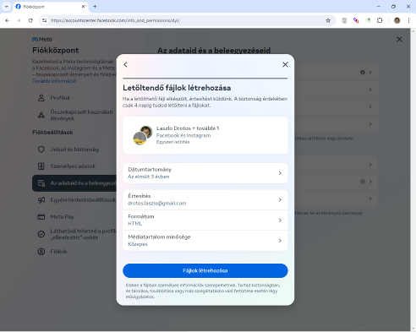
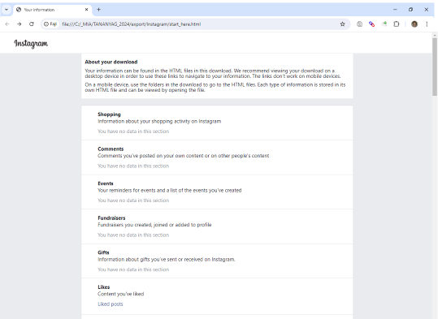
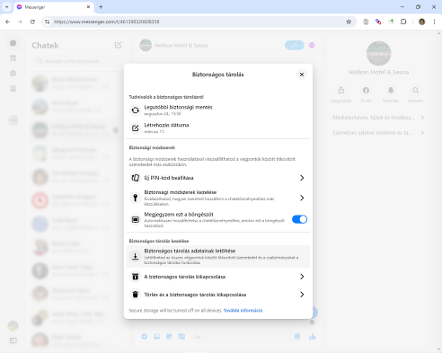
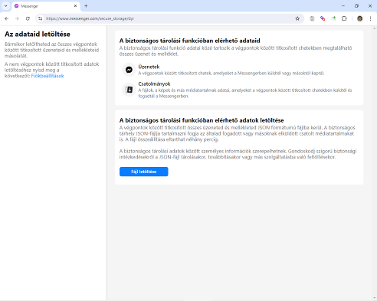
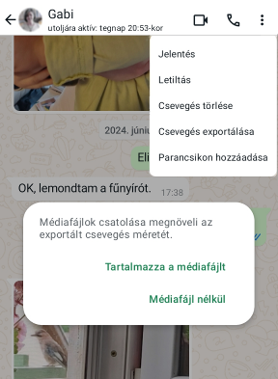
Meta szolgáltatások mentéseinek képernyőfotói
Exportálandó fiókok kiválasztása a Meta Fiókközpontban
Facebook adatok körének kiválasztása
Instagram adatok körének kiválasztása
Facebook és Instagram letöltési beállítások
Letöltött Instagram csomag tartalmának visszanézése
Letöltési opció a Messenger titkosított chat beállításaiban
Titkosított Messenger kommunikáció letöltése
WhatsApp csevegés exportálása mobilon

Slide 7
Microsoft szolgáltatások mentései
Outlook
a webes Outlook felületről csak a partnerlista menthető ki
a teljes postaláda az asztali Outlook alkalmazásból exportálható (PST formátumban)
Onedrive
szinkronizálás bekapcsolása az asztali OneDrive applikációban
Teams (ingyenes verzió)
csevegések, fájlok, névjegyek, feladatok, naptáresemények
JSON és média fájlok TAR csomagban, valamint CSV és TXT
Skype
az összes csevegés és/vagy megosztott fájl egyben letölthető
JSON és média fájlok TAR csomagban (Skype-parser megjelenítő)
LinkedIn
kiválasztott vagy minden adat letöltése (CSV fájlok ZIP csomagban)

Slide 8
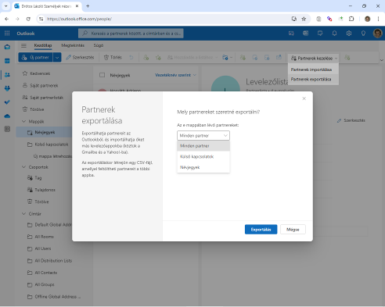
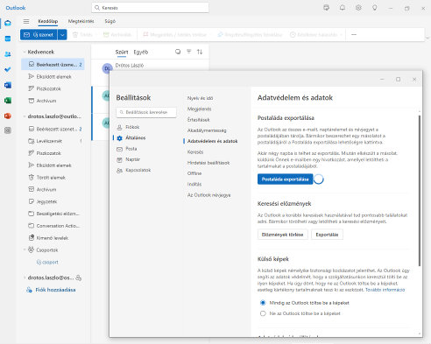
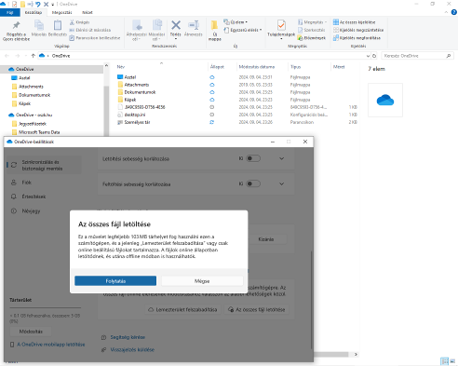
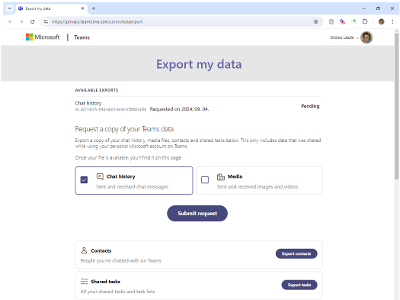
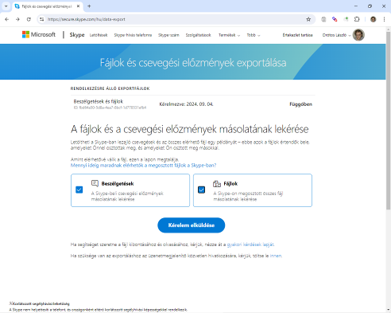
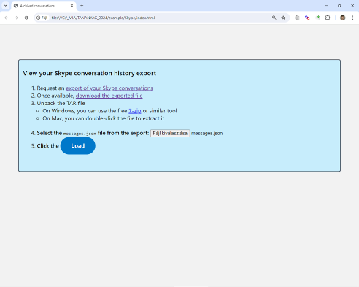
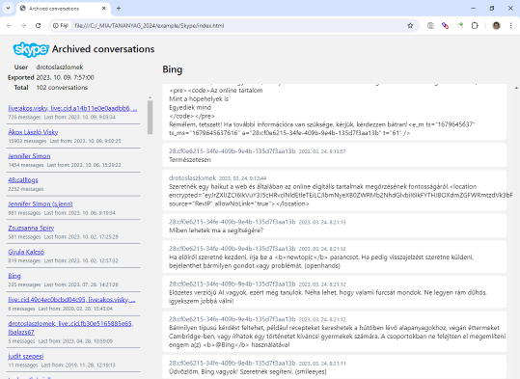
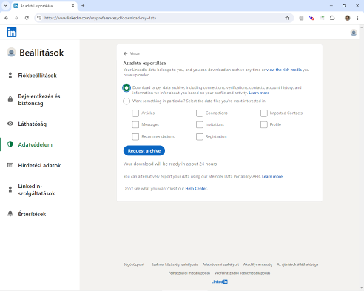
Microsoft szolgáltatások mentéseinek képernyőfotói
Partnerlista exportálása az Outlook webes felületén
A teljes postaláda exportálása az asztali Outlook-ból
Minden fájl letöltése a OneDrive felhőből
Teams csevegések, média fájlok és adatok letöltése
Skype csevegések és megosztott fájlok letöltése
A Skype-parser nyitóoldala
A messages.json fájl a Skype-parser megjelenítőben
Adatok exportálása a LinkedIn szolgáltatásból

Slide 9
Egyéb szolgáltatások mentései
X / Twitter
a fiókkal kapcsolatos adatok és a tweetek együtt tölthetők le
HTML, JSON és média fájlok egy ZIP csomagban
biztonsági okokból csak egy nap késéssel
ChatGPT
a fiókadatok és a csevegések tölthetők le
HTML és JSON fájlok egy ZIP csomagban
a letöltési link csak egy napig érvényes!
TikTok
fiók adatok, tevékenység, üzenetek
TXT vagy JSON fájlok egy ZIP csomagban
maguk a videók egyszerre nem exportálhatók
egyenként letöltve pedig vízjel lesz rajtuk
A képet a ChatGPT készíttette a DALL-E-val

Slide 10
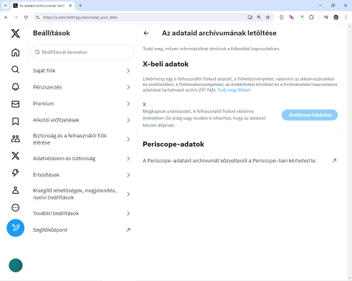
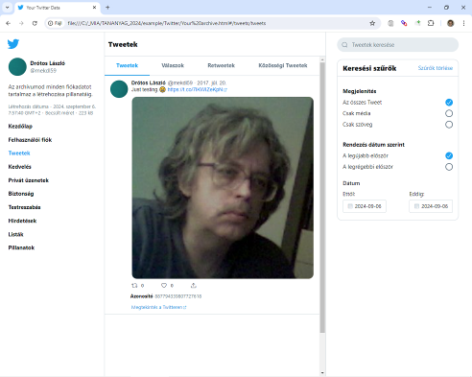
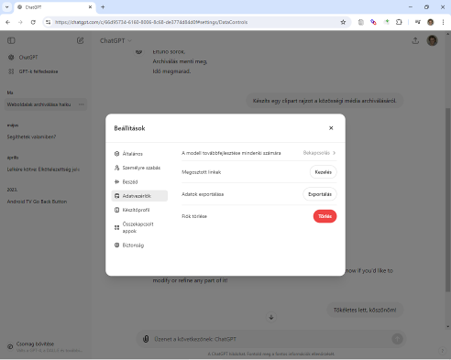
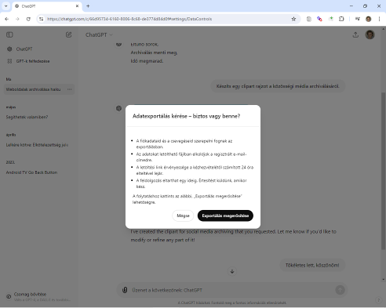
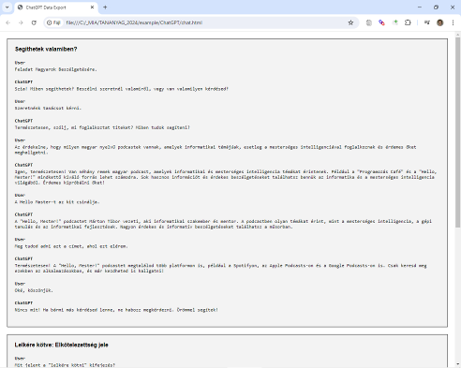
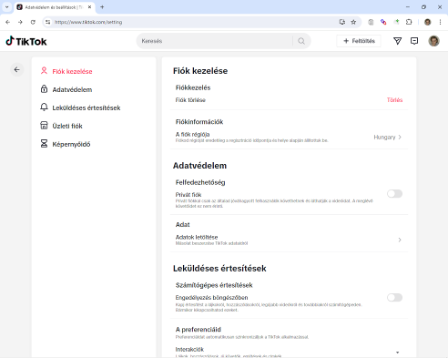
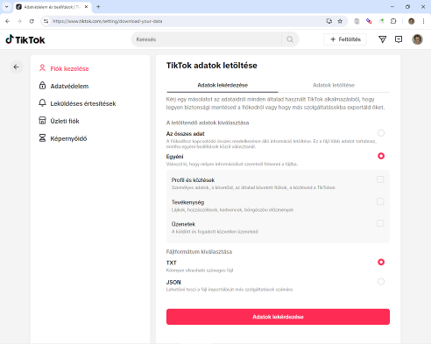
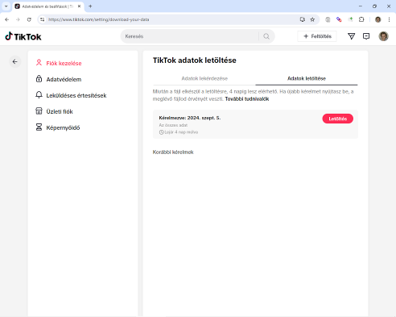
Egyéb szolgáltatások mentéseinek képernyőfotói
Az X/Twitter adatok és tweetek archívumának letöltési oldala
A kiexportált tweetek és egyéb adatok visszanézése
ChatGPT adatok letöltési lehetősége a fiók beállításai között
A ChatGPT export megerősítése
A letöltött ChatGPT csevegések visszanézése
TikTok adatok letöltési lehetősége a fiók beállításai között
A letöltendő adatok körének és formátumának beállítása
A TikTok export letöltési oldala

Slide 11
Wikiszótár
Google Takeout Formátumok:
CSV (Comma-Separated Values)
ICS (iCalendar)
JSON (JavaScript Object Notation)
MBOX
PST (Personal Storage Table)
TAR (Tape ARchive)
TGZ (TAR+GZIP)
VCF (Virtual Contact File – vCard)
XML (Extensible Markup Language)
https://webarchivum.oszk.hu
webarchivum@oszk.hu
11

Slide 12
Ajánlott források
Mentsük le az internetet! (Levelezés mentése – Felhőszolgáltatásokból való exportálás)
Anna Burgess Yang: How to download your social media data and information
Google Takeout (súgó)
Meta Fiókközpont (súgó)
Messenger letöltés mobilon (súgó)
Messenger titkosított tartalom letöltés (súgó)
Outlook e-mailek, névjegyek és naptár importálása és exportálása
Teams csevegések és adatok exportálása (súgó)
Skype fájlok és csevegések exportálása (súgó és Skype-parser)
OneDrive applikáció letöltése (súgó)
Kapcsolatok exportálása a LinkedIn szolgáltatásból (súgó)
Adatok exportálása az X/Twitter-ből (súgó)
ChatGPT adatok exportálása (súgó)
TikTok adatok letöltése (súgó)
https://webarchivum.oszk.hu
webarchivum@oszk.hu
12

